Slide 1

COMO FAZER UMA APRESENTAÇÃO EM POWERPOINT
Dicas para usar o powerpoint e fazer
uma boa apresentação

Slide 2
DICAS PARA USAR O POWERPOINT

Slide 3
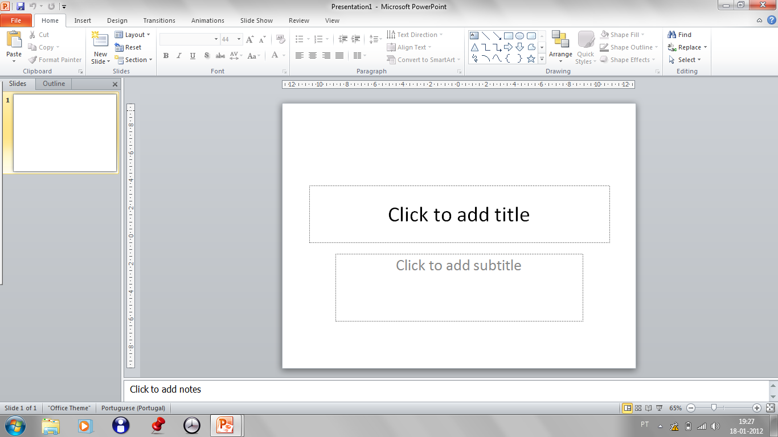
SABER USAR O POWERPOINT
Abrir o Powerpoint: Iniciar > Programas > Powerpoint
Novo slide
Estilo dos slides

Slide 4
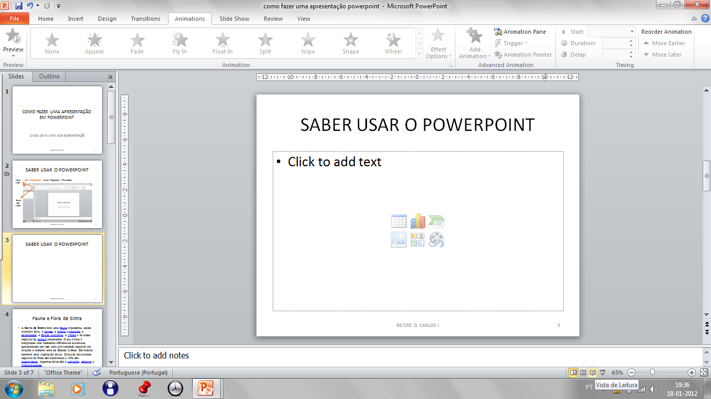
INSERIR APLICAÇÕES NUM DIAPOSITIVO
Clicar sobre o ícone > selecionar ficheiro na fonte > fazer duplo clic no ficheiro
Gráfico
Tabela
Gráfico smart art
Imagem a partir de ficheiro
Clip multimédia
Clip Art

Slide 5
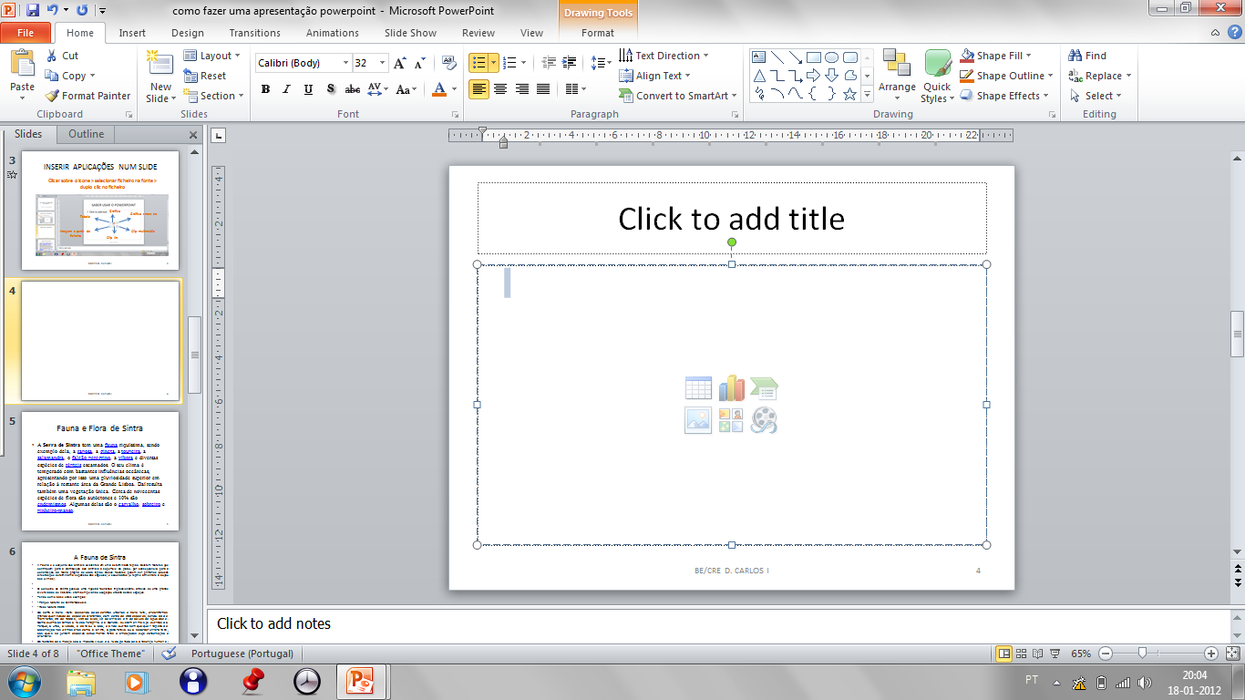
EXPLORAR A BARRA DE FERRAMENTAS DO POWERPOINT
Barra de ferramentas:
design; animação de tópicos; transição de diapositivos; inserção de hiperligações, vídeo, áudio
Mover e excluir diapositivos

Slide 6
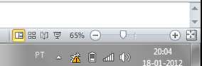
Normal
Modo de leitura
Apresentação de diapositivos (ecrã inteiro)
Organização de diapositivos (mover e exluir)

Slide 7
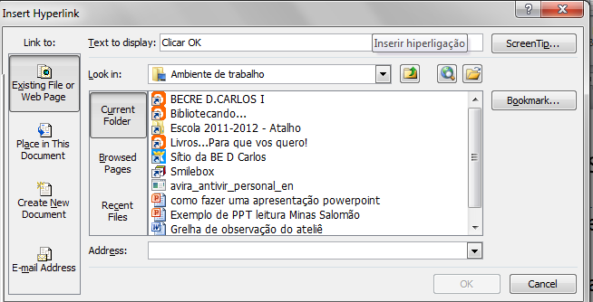
INSERIR UMA HIPERLIGAÇÃO
Para saberes mais sobre o Powerpoint consulta o sítio da microsoft.
Seleciona a palavra onde queres ativar a hiperligação.
Na barra de ferramentas, escolhe INSERIR e HIPERLIGAÇÃO.
Abre a página da internet que queres – o endereço aparece automaticamente na janela da hiperligação > Clica OK.

Slide 8
DICAS PARA UMA BOA APRESENTAÇÃO

Slide 9
PLANEAR A ESTRUTURA DA APRESENTAÇÃO
Diapositivo de rosto
Título, subtítulo
Autor, disciplina
Data
Diapositivo de sumário
Sumariar os assuntos a abordar
Diapositivos do corpo do trabalho
Planear n.º de diapositivos e a distribuição da informação
Diapositivo de conclusão
Síntese das ideias principais
Tópicos para reflexão do público

Slide 10
PLANEAR A CONSTRUÇÃO DOS DIAPOSITIVOS
Usa:
Tópicos e palavras chave em vez de frases
Máximo de 4 a 6 pontos por diapositivo
Evita:
Excesso de palavras por diapositivo, isto é, texto corrido e extenso

Slide 11
UM MAU EXEMPLO
Este diapositivo contém demasiadas palavras. Em vez de estar escrito em forma de tópicos/pontos, apresenta texto corrido, o qual é de difícil leitura quer para o público quer para quem está a apresentar. Embora as marcas correspondam a dois pontos diferentes, é muito difícil compreendê-los. Resumindo: o público gastará mais tempo a ler que a ouvir.
Tanto o tamanho como a cor da letra são inadequados, pois dificultam a visualização. O público estará mais preocupado em ler do que em ouvir.

Slide 12
PLANEAR TIPOS, TAMANHOS E CORES DOS CARACTERES
Usa:
tipos de letra normais: Times New Roman, Arial, Calibri
tamanhos de letra legíveis
tamanhos diferentes para títulos e subtítulos, pontos e subpontos
cores de letra que contrastem com o fundo
cores lógicas:
TÍTULO
Subtítulo
Para enfatizar uma palavra ou expressão (pontualmente)

Slide 13
BONS CONSELHOS
Não uses cores de letra que tornem o texto ilegível
Não uses fundos distrativos ou que dificultem a leitura
Não uses tamanhos demasiado pequenos ou demasiado grandes ou difíceis de ler
Usa MAIÚSCULAS só quando necessário

Slide 14
ANIMAÇÕES DE SLIDES
Mostra um tópico de cada vez
Ajuda a não fugir do assunto
Evita que o público leia previamente
O público ouvirá com mais atenção
Não uses animações DISTRATIVAS

Slide 15
TRANSIÇÕES
Usa transições suaves que não saturem o público
Define o ritmo de passagem dos diapositivos se optares pela sua transição automática

Slide 16
REVISÃO DA APRESENTAÇÃO
Revê a tua apresentação quanto a:
Erros de ortografia e construção frásica
Repetições de palavras
Pontuação
Animações de tópicos (sequência de aparecimento)
Funcionamento das hiperligações e das aplicações multimédia (acesso à internet)

Slide 17
Bons ou maus exemplos?
VAMOS REFLETIR

Slide 18
FAUNA E FLORA DE SINTRA
A Serra de Sintra tem uma fauna riquíssima, sendo exemplo dela, a raposa, a gineta, a toupeira, a salamandra, o falcão peregrino, a víbora e diversas espécies de répteis escamados. O seu clima é temperado com bastantes influências oceânicas, apresentando por isso uma pluviosidade superior em relação à restante área da Grande Lisboa. Daí resulta também uma vegetação única. Cerca de novecentas espécies de flora são autóctones e 10% são endemismos. Algumas delas são o carvalho, sobreiro e pinheiro-manso.
http://pt.wikipedia.org/wiki/Serra_de_Sintra (acesso em 21/05/2013)

Slide 19
TÓPICOS DE REFLEXÃO
Tópicos de reflexão:
Apresentação da informação (tópicos/texto corrido)
Tamanho dos caracteres
Cores dos caracteres
Espaçamento entre linhas
Originalidade do texto
Fiabilidade da fonte de informação

Slide 20
WEBGRAFIA
http://www.slideshare.net/dimmisue/aprender-a-fazer-slides-com-o-power-point (acesso em 28/12/2011)
http://office.microsoft.com/pt-br/powerpoint-help/criar-uma-apresentacao-basica-em-powerpoint-2007-HA010194282.aspx (acesso em 08/1/2012)
http://pt.wikipedia.org/wiki/Serra_de_Sintra (acesso em 10/1/2012)

